Slide 1
Презентация игры «Точный выстрел»
Подготовил Кильдюшов Андрей

Slide 2
Суть игры
Игроку нужно будет целиться из пушки и попадать в мишени

Slide 3
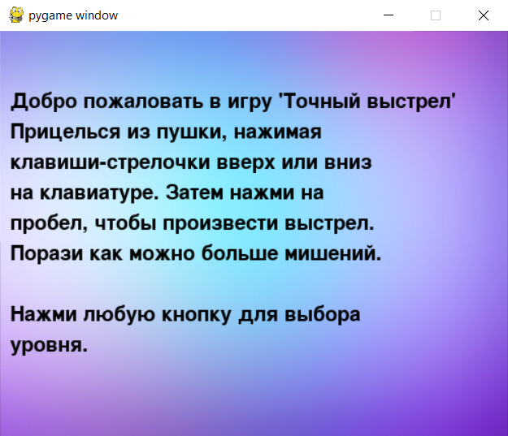
Стартовое окно
Игроку выводятся правила игры и объясняется схема управления

Slide 4
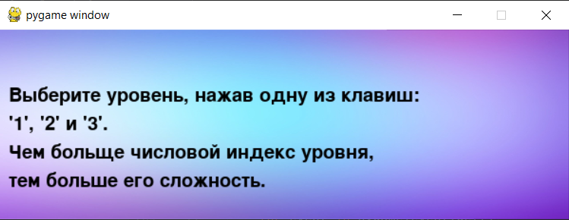
Окно выбора уровня
Игра предлагает выбрать один из уровней и сообщает, что уровни располагаются в порядке возрастания своей сложности

Slide 5
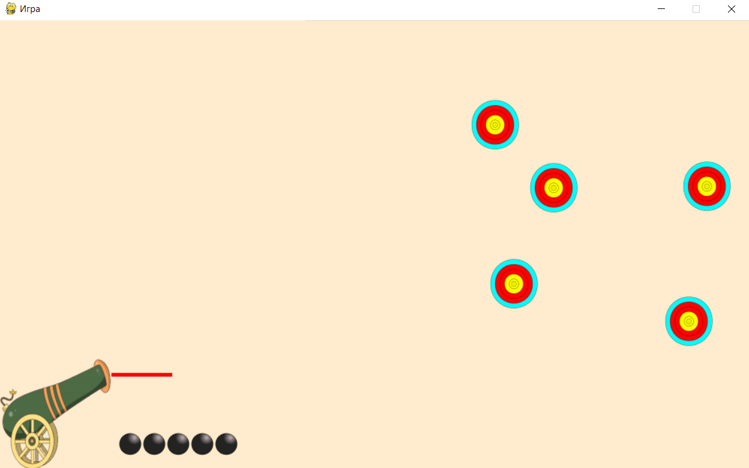
Игровое окно
Игроку открывается сам игровой
процесс. Для удобства прицеливания красной линией отображается приблизительный вектор полёт снаряда

Slide 6
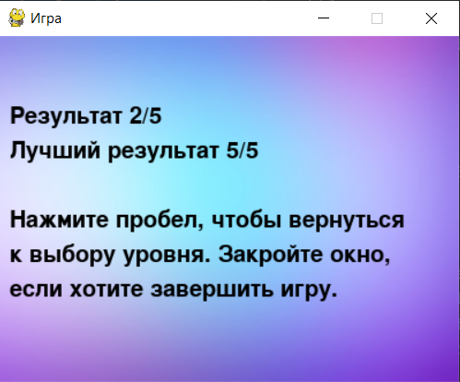
Конечное окно
Открывается после того как игрок израсходует весь боезапас.
В окне выводится количество попаданий и лучший результат прохождения уровня.
Если игрок хочет продолжить играть, то он может нажать на пробел, чтобы вернуться к выбору уровня. Для завершения работы игры нужно просто закрыть окна.

Slide 7
Для создания игры использовались
Библиотека pygame
Библиотека os
Метод randint библиотеки random
Библиотека sys

Slide 8
Над чем поработать?
Можно добавить больше уровней, в которых мишени будут подвижней и в них будет ещё труднее попасть
Можно продумать баллистику и сделать полёт снарядов не прямолинейным, а параболическим.
Можно добавить различных эффектов: взрыв мишени, дым после выстрела

Slide 9
Спасибо за внимание

